Slide 1
의류잡화 자판기
3팀

Slide 2
INDEX
조원 소개
▶ 역할 분담
2. 개발 목적
▶ 개발 주제
▶ 자판기 선정 배경
3. 개발 환경 및 프로그램 구성도
<3-1>
▶ 개발환경
<3-2>
▶ 프로그램 구성도(흐름도)
4. 사용한 자료구조/ 클래스
5. 시연
6. 소감 발표

Slide 3





1.팀원 소개
3조 팀장
팀원
팀원
김태민
엄소연
조현하
팀원
팀원
총괄
매출 클래스
회의록 작성
유저 및 재고
클래스
김보경
장현성
이벤트 클래스
발표자료 준비
화폐 및 자판기
클래스

Slide 4
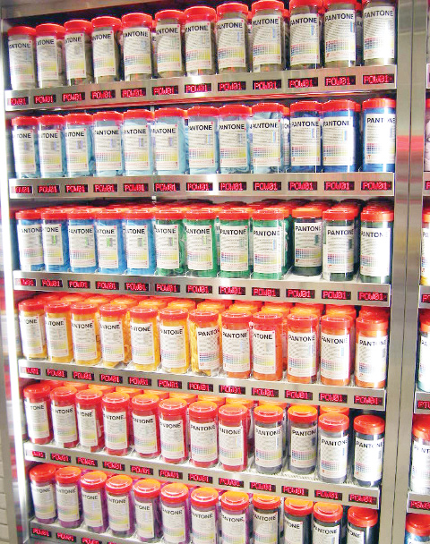
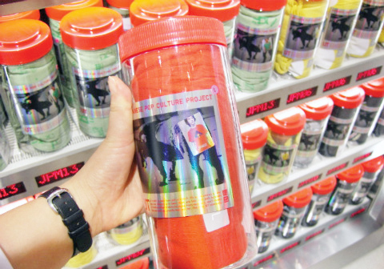
2. 개발 목적
개발 주제 : 의류 잡화 용품 자동판매기
캐띠의 공감공간

Slide 5

자판기 선정 배경
여행 목적지의 기후를 미쳐 확인하지 못하여 준비하지 못한
관광객들을 위해 물품 자동 판매
자판기 배치 위치 : 공항
- 상의(민소매, 반팔,패딩, ...)
- 하의(반바지,히트텍 하의, 냉장고바지...)
- 잡화(우산, 모자, 선글라스...)

Slide 6
3. 개발 환경 및 프로그램 구성도
<개발 환경>
1) os : window 10
2) 개발언어 : JAVA
3) Editor : EditPlus
4) 협력 tool : Kakao Talk
:

Slide 7
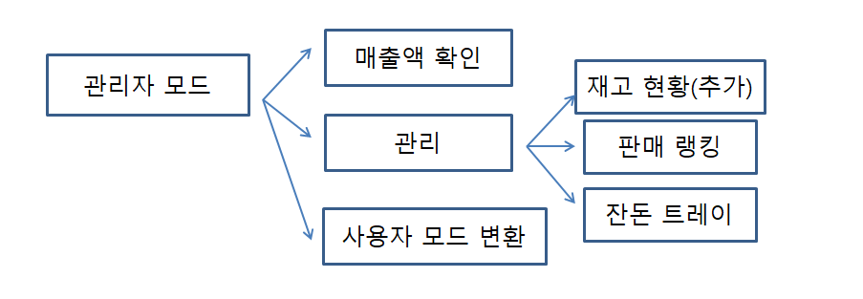
3. 프로그램 구성도(흐름도)
<자판기의 주요기능>
①관리자 모드(6가지) = 비밀번호 입력(java006$)
- 재고 추가
매출 확인
- 랭킹
- 화폐 수량
- 판매 모드 변경
- 종료

Slide 8
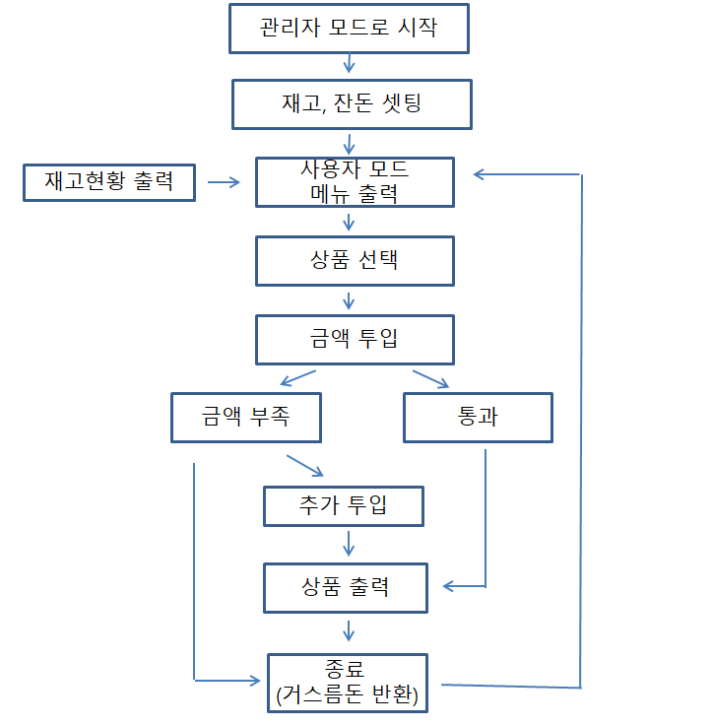
3. 프로그램 구성도(흐름도)
②유저모드
- 상품구매
- 이벤트 발생 시 참여 가능
③ 자판기 모드
- 상품들 담아내기
- 거스름돈

Slide 9
4. 사용한 자료구조/ 클래스
Items
Mode
<List>
Accessoriess
Clothes
AdminMode
UserMode
VendingMachine
RpsGame
Sales
<List>
MoneyInsert
Money

Slide 10
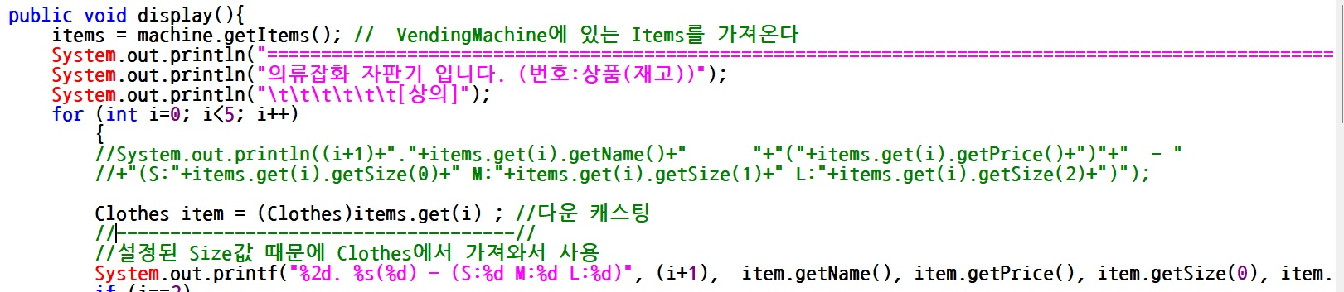
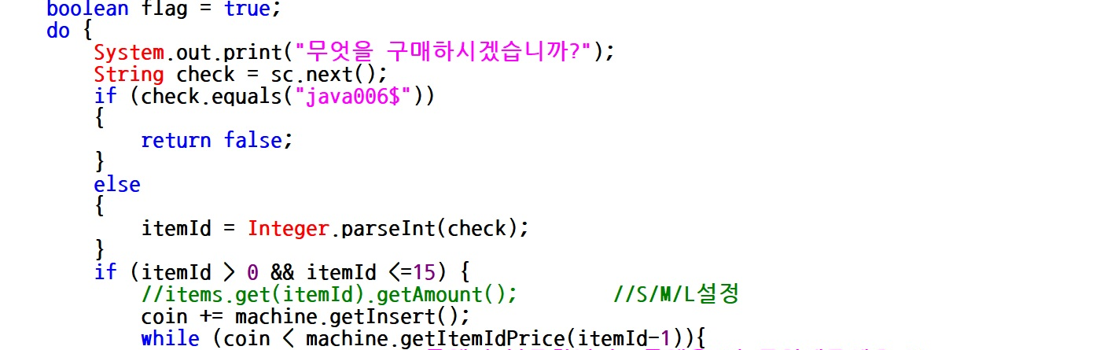
4-1 인상 깊었던 것

Slide 11
5. 시연
위에서 설명했던 구조를 토대로….

Slide 12
6. 소감 발표
김보경
미흡한 실력으로 팀에 민폐 끼치지 않기 위해 많이 찾아보고 구현해 보며 자연스럽게 한 달 동안 배운 수업을 복습하고 머릿속에 남기는 시간을 가질 수 있었습니다 .
다시 한번 복습의 중요성을 깨달았고, 서로 도와가며 프로그램을 설계하고 구현하며 뿌듯함을 느꼈습니다.
비록 완벽하게 구현하기엔 좀 한계가 있었지만, 팀원 제각각 최선을 다해서 고민을 하고 결과를 도출해 보며 완성하기 위해 노력했습니다 . 일주일이란 시간이 되게 짧게 느껴졌지만 알고 있는 정보를 공유하며 열심히 참여해 준 팀원분들께 감사했습니다 !!
조현하
처음하는 코딩 팀프로젝트였는데 사실 배운걸 완벽히 활용할 수 있는 상태가 아니라 힘들었다.
조원들과 여러방향으로 얘기하면서 머리속으로 그려지는 구현방법을 시행착오를 겪다가 해결할 때 마다 뿌듯했고 이런 점이 팀프로젝트의 장점이구나 느꼈다. 혼자서는 생각할 수 없는 방향으로 나아갈 수도 있고 다른분의 오류도 잡아가며 진행하는게 즐거웠다. 개념을 좀 더 숙지하고 더 많은것을 배워서 지금 보다 훨씬 도움이 되는 팀원이 되고싶단 동력을 얻은 팀프로젝트였다.

Slide 13
장현성
객체지향언어의 이해와 실력이 부족하다는 것을 알기에 팀원들에게 누가 되지 않을까 프로젝트 참여에
있어 많은 걱정이 있었으나 좋은 팀장님과 팀원분들을 만나 무사히 프로젝트를 마칠 수 있었습니다.
이번 프로젝트를 진행하면서 일주일이라는 시간은 저의 많은 부족한 부분을 알게 해준 반성의 시간이였고
팀원들과 코드를 작성하면서 협업에 있어 많은 소통이 얼마나 중요한 일인지 깨닫게 해준 시간이였습니다.
엄소연
팀원들간의 의견을 조율하는것에 시간 소요가 많이 된다는 것을 느끼고,
부족한점을 많이 느꼇다.
자료구조, 알고리즘, 객체지향언어의 이해에 대한 개인적인 지식 부재를 느끼며
고민을 많이 해서 배울것이 있는 프로젝트였다.

